Slide 1
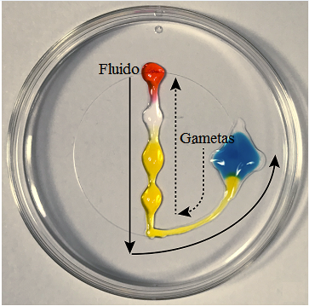
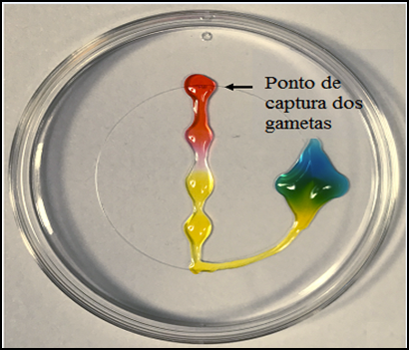
DISPOSITIVO PARA SELECCIÓN DE ESPERMATOZOIDES MÓVILES DEL SEMEN.
EDMUND CHADA BARACAT; HAMILTON DE MARTIN; JOSÉ MARIA SOARES JUNIOR; MARCELLO ANTÔNIO SIGNORELLI COCUZZA; MIGUEL SROUGI.
INTRODUCCIÓN
La reproducción asistida es un método que, hace mucho, viene difundiéndose en la medicina. Sin embargo, las varias formas disponibles para la selección de espermatozoides aún presentan limitaciones. Así, el presente invento se basa en la tendencia de los espermatozoides en nadar contra el flujo de líquido para elegir aquellos con mejor movilidad a partir de muestras seminales iniciales, incrementando el número relativo de gametos móviles morfológicamente normales y/o genéticamente normales más adecuados a la técnica de inyección intracitoplasmática de espermatozoides (ICSI).
Además, el invento resulta de una mejora en el proceso de producción, porque realiza la selección de espermatozoides a partir de máquinas, procesos e insumos ya disponibles en el mercado, utilizando un material de bajo costo.
APLICACIÓN Y ÁREA DE ESTUDIOS
Ésta tecnología sirve como herramienta de apoyo en el sector de la medicina, en el área de Salud y Cuidados (Humanos y Animales), fomentando mejorar los procesos de la reproducción asistida humana y animal.
Figuras – Visión general del proceso. Las flechas continuas muestran el mecanismo de contracorriente del sistema y las flechas discontinuas evidencian la dirección de migración de los espermatozoides.
ETAPA DE DESARROLLO
Área: Salud y Cuidados (Humanos y Animales); 0064/2018
Facultad de Medicina - USP
Patente protegida bajo el nº BR13 2018 016456 1
Unidad São Paulo
alelima@usp.br www.patentes.usp.br

